Slide 1
بسته شماره هفت
سید معین کاظمی(۹۸۵۲۱۳۹۶) و علی رهنما علمداری(۹۸۵۲۱۲۱۶)

Slide 2
بخش های پروژه
۰۱
ElGemal
برنامه ای که یک رشته را بین دو موجودیت با استفاده از الگوریتم ELGemal رمزگزاری کند و سپس رمز گشایی کند.
۰۲
Jadx
تحلیل یک برنامک اندرویدی به وسیله ی مهندسی معکوس آن
۰۳
OWASP
تحقیق در مورد OWASP Top 10 2021

Slide 3
ElGemal
۰۱
در این بخش ما برنامه ای نوشته ایم که نقش یک کاربر را ایفا میکند.
بعد از اجرای برنامه بر اساس الگوریتم الجمال کلید های عمومی و خصوصی را تولید میکند و کلید عمومی را اعلام میکند.
سپس برنامه درخواست کلید عمومی طرف دیگری را دارد.
پس از وارد کردن کلید عمومی در دو سمت ارتباط تشکیل میشود و میتوان پیامی را برای طرف مقابل رمز کرد یا رمزی از سمت دیگری را به پیام اصلی تبدیل کرد.
جزییات برنامه را در اسلاید های بعدی به طور مفصل توضیح خواهیم داد.

Slide 4
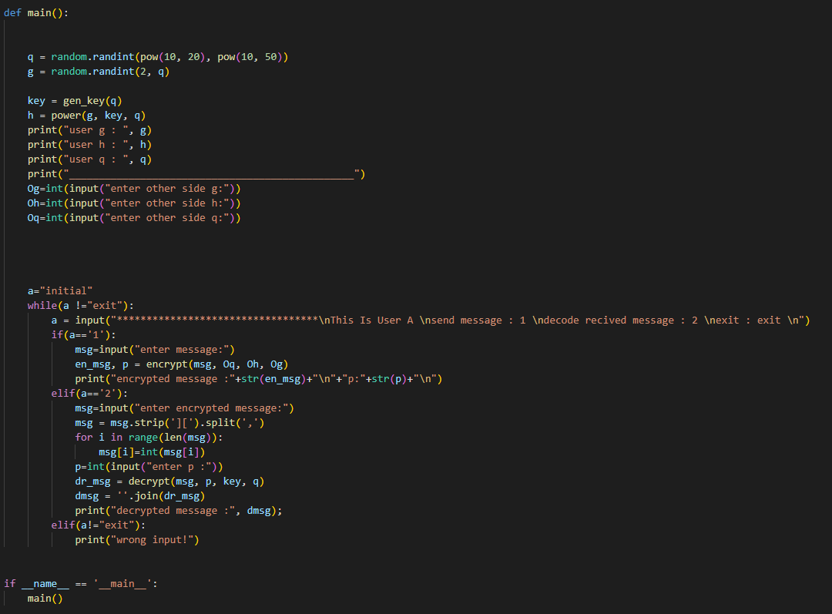

بخش اول : تابع main
توضیحات تابع main

Slide 5
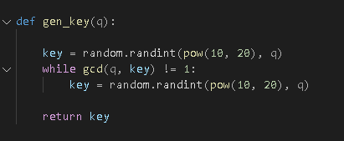
بخش دوم : تابع gen_key
توضیحات تابع gen_key

Slide 6
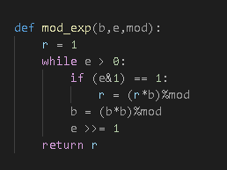
بخش سوم : تابع توان به صورت modular
توضیحات تابع توان

Slide 7
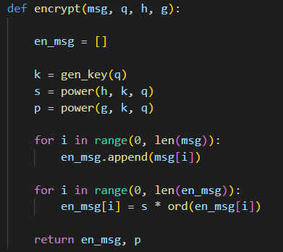
بخش چهارم : تابع encrypt
توضیحات تابع encrypt

Slide 8
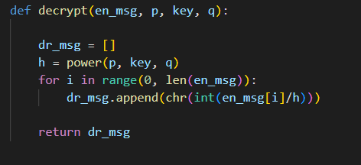
بخش پنجم : تابع decrypt
توضیحات تابع decrypt

Slide 9
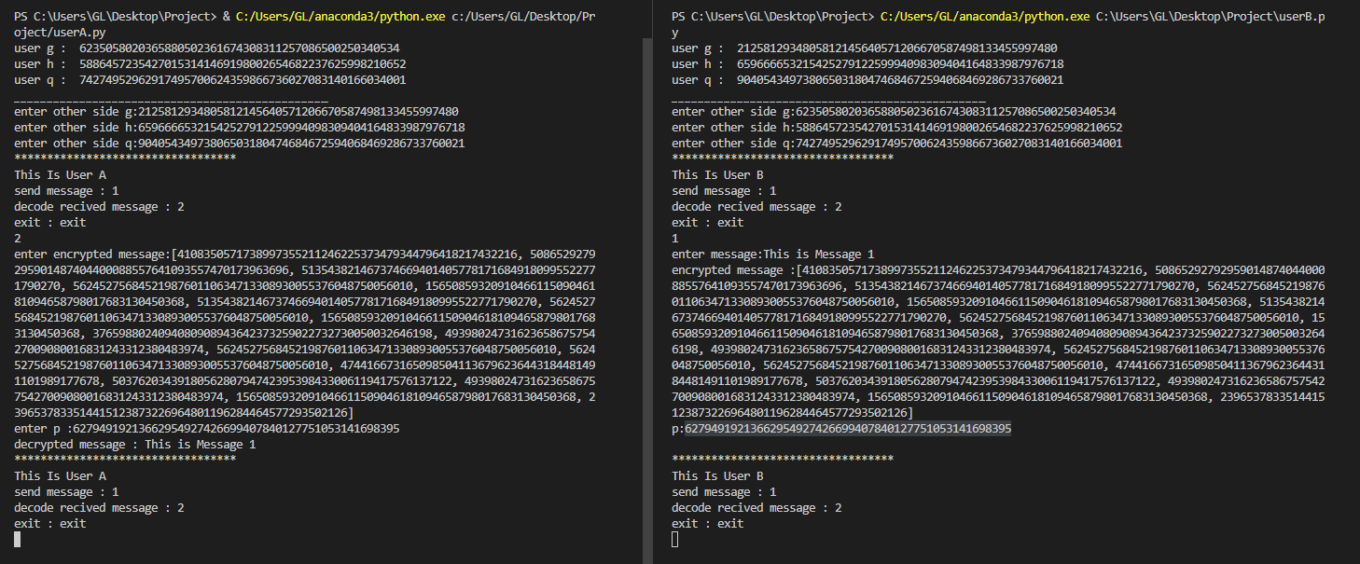
بخش ششم : تست برنامه
توضیحات تست برنامه

Slide 10
Jadx
۰۲
در این قسمت ما باید یک برنامک اندرویدی را مهندسی معکوس کنیم و تحلیل خود را گزارش کنیم.
برنامه انتخابی بنده یک دفترچه یادداست اندرویدی به نام Notepad Simple میباشد.
در ادامه به برسی کد ها و محیط برنامه jdax میپردازیم و کد های برنامه را خواهیم دید.

Slide 11
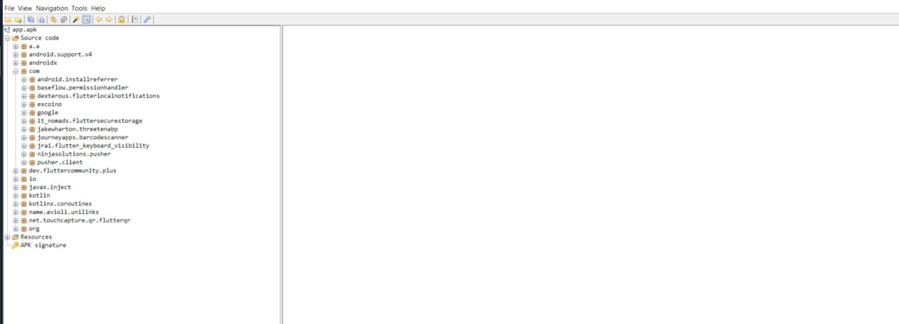
بخش اول :‌
بخش اول :‌

Slide 12
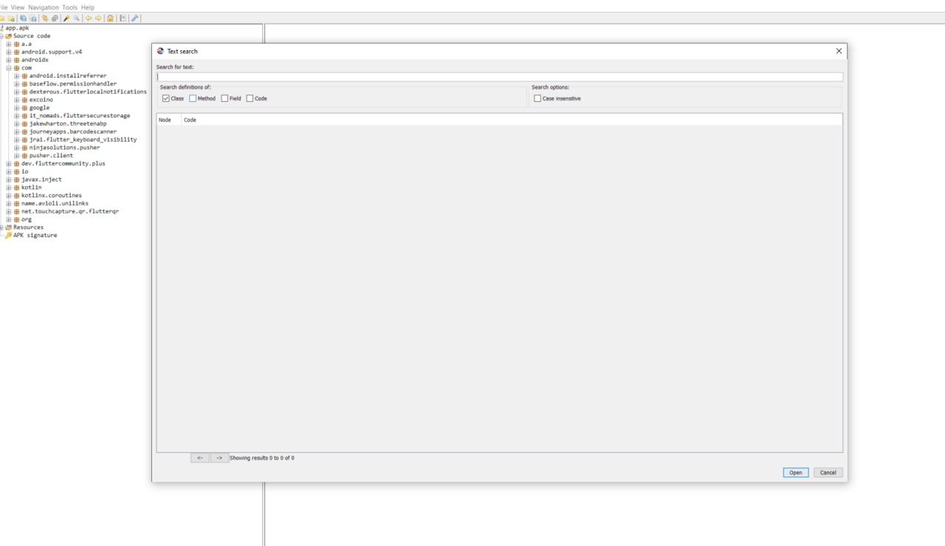
بخش دوم :‌
بخش دوم :

Slide 13
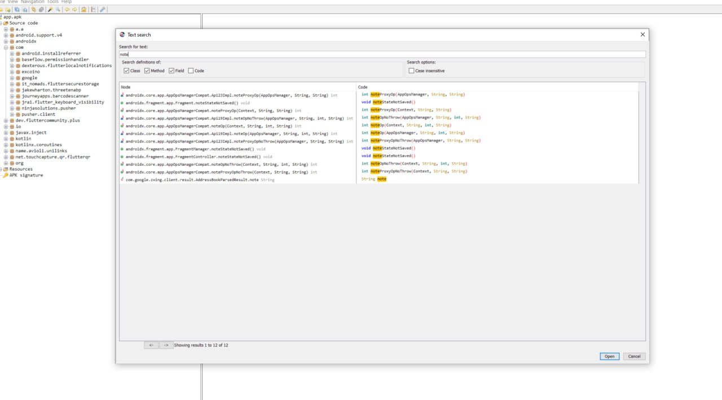
بخش سوم :
بخش سوم :

Slide 14
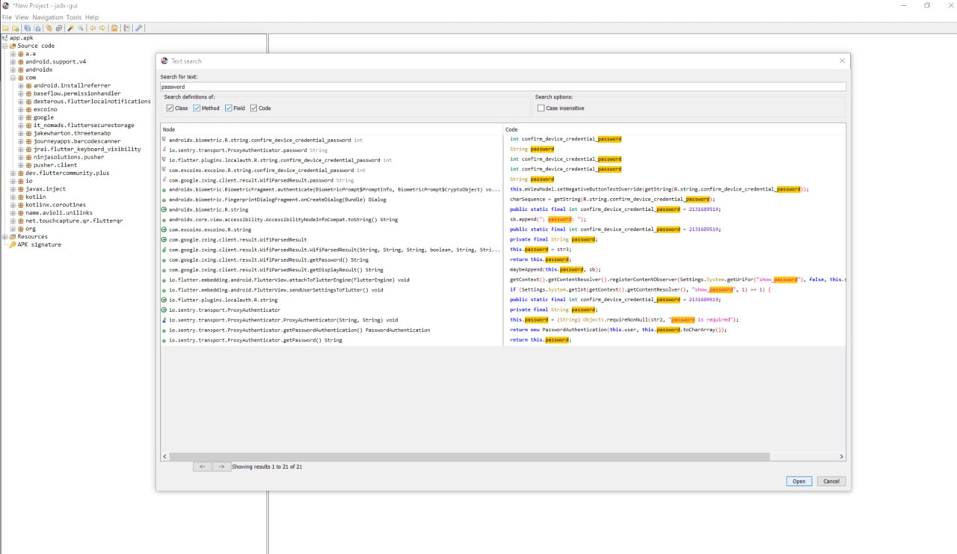
بخش چهارم :
بخش چهارم :

Slide 15
OWASP Top 10 2021
۰۳
OWASP یا Open Web Application Security Project در حقیقت پروژه ای است که در زمینه امنیت وب اپلیکیشن ها فعالیت میکند.
OWASP Top 10 در واقع گزارشی جمع آوری شده توسط تیمی از متخصصان امنیتی در سراسر جهان است و داده‌های آن تجزیه و تحلیلی از گزارشات بدست آمده تعدادی از سازمان‌ها می‌باشد. تاکنون 6 نسخه از این سند به ترتیب در سال‌های 2003، 2007، 2010، 2013، 2017 و 2021 انتشار یافته است.
در این قسمت ما به برسی این ۱۰ آسیب پذیری در سال ۲۰۲۱ میپدازیم.

Slide 16
لیست آسیب پذیری ها
(برا مطالعه بیشتر میتوانید روی هر موضوع کلیک کنید ، موضوعات لینک هستند)
A01:2021-Broken Access Control
A02:2021-Cryptographic Failures
A03:2021-Injection
A04:2021-Insecure Design
A05:2021-Security Misconfiguration
A06:2021-Vulnerable and Outdated Components
A07:2021-Identification and Authentication Failures
A08:2021-Software and Data Integrity Failures
A09:2021-Security Logging and Monitoring Failures
A10:2021-Server-Side Request Forgery

Slide 17
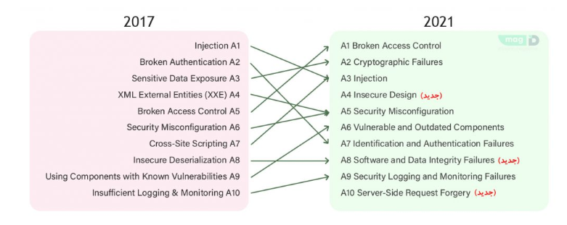
تغیرات از سال ۲۰۱۷ تا ۲۰۲۱

Slide 18
A01:2021-Broken Access Control
این نوع ریسک شامل انواع گسترده ای از ریسک ها میشود که عمدتا خطراتی را که به مهاجمان اجازه میدهد تا محدودیت های اطراف دسترسی را شامل میشود بشکند. نمونه هایی از آن شامل حملات مخاطره آمیز سطح دسترسی، دور زدن کنترل های سطح دسترسی، و استفاده از Insecure direct object references در کنار بقیه میشود. مهاجمانی که در کنترل سطح دسترسی نفوذ میکنند میتوانند داده شخصی را بدزدند، اکانت کاربران را بربایند ، حقوق کاربران را تغییر دهند، یا حرکات خطرناک بعدی صورت دهند.

Slide 19
A02:2021-Cryptographic Failures
این نوع خطاها زمانی رخ میدهند که داده های حساس و رمزها بصورت ناامن قرار گرفته اند. داده های حساس نیاز دارند تا بصورت رمز شده و یا hash شده هنگام انتقال و یا بخشی از آن باشند. بعنوان مثال رمزها باید بصورت hash شده قرار گرفته باشند بجای اینکه ساده قرار گرفته باشند، و داده های اطلاعاتی شخصی باید بصورت HTTPS باشند. اشتباه در محافظت کردن از داده های شخصی میتواند منجر شود که مهاجمان مرتکب جرم شوند، blackmail کنند، دزدی هویت کنند، یا جرایم دیگری را منجر شوند. شرکت ها میتوانند منجر شوند تا خطاهایی زیادی شکل گیرد همچون منتشر کردن داده های زیاد بدلیل GDPR اروپا و یا صنعت اقتصادی PCI-DSS. این بخش مربوط sensitive data exposure در سال 2017 میشود.

Slide 20
A03:2021-Injection
ریسک هایی که در این دامنه قرار میگیرند شامل وارد کردن داده های غیر قابل اعتماد به یک مفسر میشود که بعنوان یک درخواست یا کامند ارسال میشود. در این موضوع injection هایی همچون SQL, NoSQL, OS, LDAP, و دیگری قرار میگیرد. تزریقات مخرب باعث میشود که کامندهای خطرناکی اجرا شوند و یا داده های حساسی لو رود. این لیست اکنون شامل cross-site scripting نیز میشود که در سال 2017 وارد این لیست شده است. یک راه برای اینکه بتوان از این نوع حملات جلوگیری کرد، جدا سازی داده ها از کامندها و کوئری هاست.

Slide 21
A04:2021-Insecure Design
این یک موضوع جدید است که شامل پشتیبانی کردن خطرات بدلیل "طراحی کنترلی ناقص " میشود . این با پیاده سازی ناقص که در آن طراحی ناقص نمیتواند بصورت کامل اجرا شود متفاوت است .

Slide 22
A05:2021-Security Misconfiguration
این نوع ریسک ها شامل انواع متدوال ریسک های امنیتی هستند که محیط وب را شامل میشوند. آنها معمولا شامل:
بر روی یک اکانت ثابت بودن، رمزها، و یا تنظیمات است.
پورتها و یا سرویسها و یا اکانت های دیگر را فعال قرار دادن.
تنظیمات ناقص و یا از تاریخ گذشته امنیتی
نرم افزار از تاریخ گذشته و یا پچ نشده
هدرهای misconfigure HTTP
پیام های خطای که درباره سیستم پایه ای اطلاعات زیادی را منتشر میکند.
جلوگیری از خطاهای امنیتی وابسته به امن کردن سیستم ها و نرم افزارها و پروسه ها است.

Slide 23
A06:2021-Vulnerable and Outdated Components
استفاده از اجزا و ابزارهای پچ نشده و آپدیت نکرده یا دارای خطا در یک برنامه موجب میشود تا امنیت آن دچار خطا شود و در برابر حملات نرم آزاد قرار میدهد. این خطاها میتوانند در کتابخانه ها، چارچوب ها و ماژول های که دسترسی های یکسانی به بخش های مختلف پیدا میکند هنگامی که برنامه ها اجرا شوند. غیرفعال کردن پیش نیازها، استفاده فقط از اجزا قابل اطمینان، و دنباله روی از یک پروسه مدیریتی پچ شده امن سبب میشود که میزان خطرات شامل ریسک کاهش یابد.

Slide 24
A07:2021-Identification and Authentication Failures
تایید و احراز هویت و همچنین مدیریت نشست‌ها یک عمل حیاتی برای مقابله در برابر حملات مربوط به احراز هویت می‌باشد. شما احتمالا به حملات احراز هویت آسیب پذیر خواهید بود در صورتی که:
به حملاتی مانند credential stuffing که در آن مهاجم قادر به تولید لیستی از نام‌های کاربردی و رمزهای عبور هست، اجازه پیاده‌سازی دهید.
به حملاتی مانند brute force و یا سایر حملات خودکار اجازه پیاده‌سازی دهید.
به کاربر اجازه استفاده از رمز‌های عبور پیشفرض، ضعیف و یا شناخته شده بدهید. مانندPassword1 یا admin/admin
از فرایند‌های بازیابی یا فراموشی رمزعبور ضعیف یا ناکارآمد بهره گیرید. مانند پاسخ‌های مبتنی بر آگاهی قبلی که استفاده از آن‌ها ایمن نیست.

Slide 25
A08:2021-Software and Data Integrity Failures
حملات و زیر‌مجموعه‌های این دسته مرتبط با نقض‌های محافظت از یکپارچگی داده‌ در کد یا زیرساخت برنامه می‌باشد. نمونه‌ای از مورد را می‌توان برنامه‌ای فرض نمود که در آن به پلاگین، کتابخانه، ماژول‌هایی از منابع غیرقابل اعتماد، repositorie، CDN ها اتکا می‌شود. یک فرایند CI/CD ناامن می‌تواند احتمال دسترسی‌های غیر مجاز، تزریق کد مخرب و به خطر اندازی سیستم را ایجاد کند. بسیاری از برنامه‌ها در حال حاضر دارای قابلیت بروزرسانی خودکار هستند. معمولا در این نوع برنامه‌ها، بروزرسانی بدون تایید برای یکپارچگی با باقی منابع انجام می‌شود. مهاجم ممکن است بروزرسانی خود را توزیع نماید و تمامی برنامه‌ها با قابلیت بروزرسانی خودکار نسخه جدید را دریافت خواهند کرد. مثالی دیگر زمانی است که شی‌ها و داده‌ها در ساختاری Encode یا serializiation می‌شوند که توسط نفوذگر قابل مشاهده و تغییر باشد.

Slide 26
A09:2021-Security Logging and Monitoring Failures
براساس OWASP Top 10 2021، این دسته به منظور کمک به شناسایی، تعدیل و پاسخگویی به نقص‌های فعال برنامه اهمیت دارد. بدون واقع‌نگاری و مانتیورینگ، نقض‌ها قابل شناسایی نیستند. واقع‌نگاری، شناسایی، مانیتورینگ، active response زمانی نامناسب و ناکارآمد می‌باشد که:
رویدادهای قابل حسابرسی مانند ورود کاربر، شکست در ورود و تراکنش‌هایی با ارزش‌های بالا در جایی ثبت نمی‌شوند.
اخطارها و خطاها به صورت نامناسب یا نامفهوم ثبت می‌شوند.
عدم نظارت بر وقایع ثبت شده برنامه‌کاربردی و API ها برای رصد فعالیت‌های مشکوک.
ذخیره وقایع صرفا به صورت محلی
Thresholds alerting مناسب و پروسه‌های response escalation در جای مناسب قرار ندارند و یا کارآمد نیستند.

Slide 27
A10:2021-Server-Side Request Forgery
نقص‌های SSRF زمانی رخ می‌دهد که یک برنامه کابردی در حال واکشی کردن داده از یک منبع خارجی باشد و هیچ اعتبارسنجی روی URL ارائه شده توسط کاربر وجود نداشته باشد. این موضوع به نفوذگر اجازه ارسال درخواست‌های دستکاری شده از سوی برنامه کاربردی به مقصدی غیرمنتظره می‌دهد، حتی زمانی که برنامه توسط یک فایروال، VPN و یا نوع دیگری از ACL ها محافظت می‌شود.
از آنجایی که برنامه‌های کاربردی وب که به صورت مدرن پیاده‌سازی می‌شودند، ویژگی‌های مناسبی را در اختیار کاربر قرار می‌دهند، واکشی از یک URL خارجی یه یک عمل رایج تبدیل شده است و در نتیجه آن بروز حمله SSRF در حال افزایش است؛ و همچنین بدلیل استفاده از سرویس‌های ابری و پیچیدگی در معماری وب سایت‌های مدرن شدت و تخریب SSRF ها بیشتر شده است.

Slide 28
منابع:
https://www.irandnn.ir/
https://virgool.io/
https://www.cloudflare.com/
https://owasp.org/
https://github.com/skylot/jadx
https://www.codespeedy.com/

